Slide 1
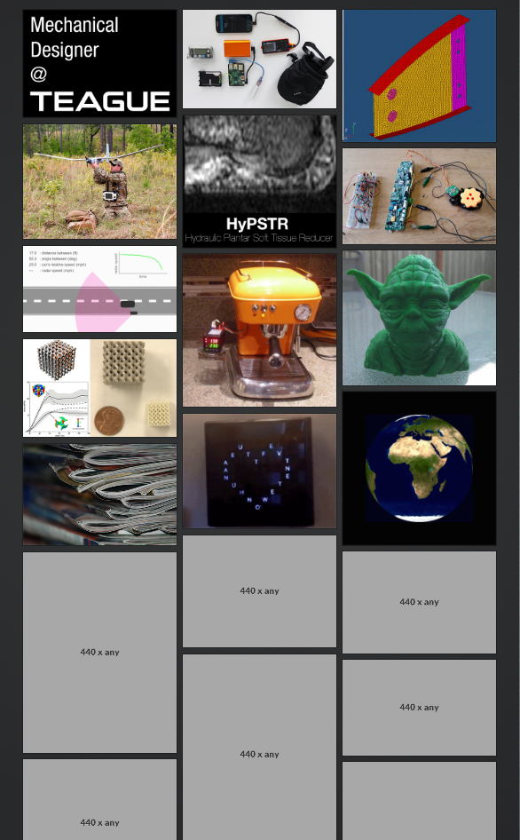
1
2
3
14
15
16
5
4
6
7
9
8
10
12
11
13

